Slide 1
Политика информационной безопасности логистической компании
Потапейко Полина ИСиТ-1

Slide 2
Цели разработки политики информационной безопасности:
Конфиденциальность данных субъектов компании
Надежность системы хранения данных
Обеспечение целостности данных

Slide 3
Задачи разработки политики информационной безопасности:
Защита от несанкционированного доступа в информационную среду компании
Защита от утечки данных
Минимизация ущерба от информационных атак на логистическую компанию
Обеспечение аутентификации персонала

Slide 4
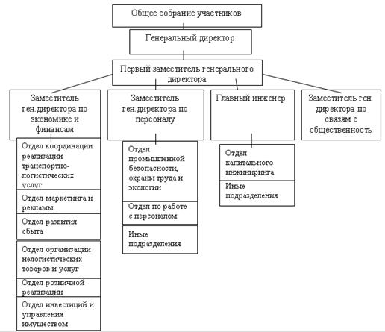
Организационная структура логистической компании

Slide 5
Штатное расписание логистической компании:
Наименование должности | Количество должностных единиц
1. Генеральный директор | 1
2. Первый заместитель генерального директора | 1
3. Заместитель ген. директора по экономике и финансам | 1
4. Заместитель ген. директора по персоналу | 1
5. Заместитель ген. директора по связям с общественностью | 1
6. Начальник отдела | 9
7. Главный инженер | 1
8. Менеджер | 7
9. Бухгалтер | 2
10. Диспетчер | 2
11. Логист | 3
12. Агент | 3
13. Водитель | 7
14. Ревизор автотранспорта | 2
15. Экспедитор | 2
Итого | 43

Slide 6
Основные источники угроз:
Угрозы, вызванные ошибками в проектировании информационной системы и ее элементов
Ошибки в действиях персонала
Угрозы, возникающие в силу умышленных действий, связанные с корыстными, идейными или иными устремлениями третьих лиц

Slide 7
Возможные варианты обработки рисков:
Применение защитных мер, позволяющих снизить величину риска до допустимого уровня
уход от риска (например, путем отказа от деятельности, выполнение которой приводит к появлению риска, или изменения бизнес-процессов)
Перенос риска на другие организации
Осознанное принятие риска (решение должно приниматься руководством)

Slide 8
Вероятностно-временная шкала реализации несанкционированного доступа к информационным ресурсам
Вероятность события | Средняя частота события (НСД)
0 | Данный вид атаки отсутствует
0,1 | Реже, чем раз в год
0,2 | Около 1 раза в год
0,3 | Около 1 раза в месяц
0,4 | Около 1 раза в неделю
0,5 | Ежедневно

Slide 9
Основные меры обеспечения информационной безопасности:
Криптографическая защита данных
Обнаружение атак и защита от них
Разграничение доступа к информационным системам
Применение для защиты информационных систем межсетевых экранов
Антивирусная защита файлов
Резервное копирование данных и приложений
Протоколирование и аудит
Вооруженная охрана

Slide 10
Технические механизмы безопасности:
Аутентификация пользователей
Шифрование данных
Использование высококвалифицированного персонала

Slide 11
Вывод
Важно помнить, что прежде чем внедрять какие-либо решения по защите информации необходимо разработать политику безопасности, адекватную целям и задачам современного предприятия.
Особое внимание при оценке эффективности системы защиты техническими средствами необходимо обратить на их надёжность и безотказность. Задача обеспечения надлежащей надёжности технических средств обретает значительную важность, так как уровень, качество и безопасность защиты находятся в прямой зависимости от надёжности технических средств.

